Slide 1
설명
네이버의 검색 트렌드 및 급상승검색어 이력, 쇼핑 카테고리별 검색 트렌드 제공 서비스
특징
- 여러개의 단어를 검색량에 포함할 수 있음
- 다수의 검색어를 한번에 검색 가능함
- 데이터 파일을 엑셀파일로 다운로드 가능함

Slide 2
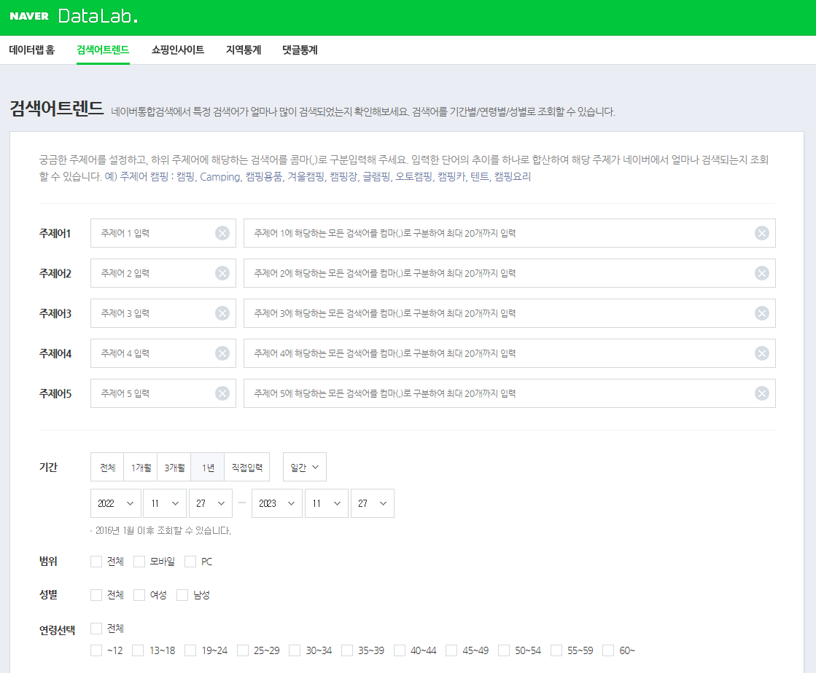
여러개의 단어를 검색량에 포함할 수 있음

Slide 3
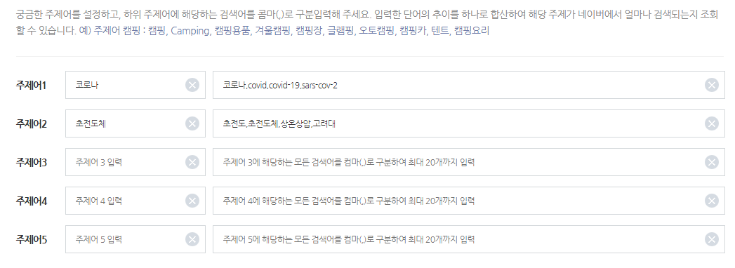
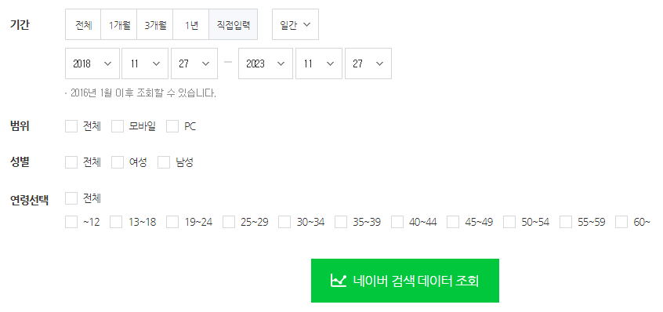
다수의 검색어를 한번에 검색 가능함

Slide 4
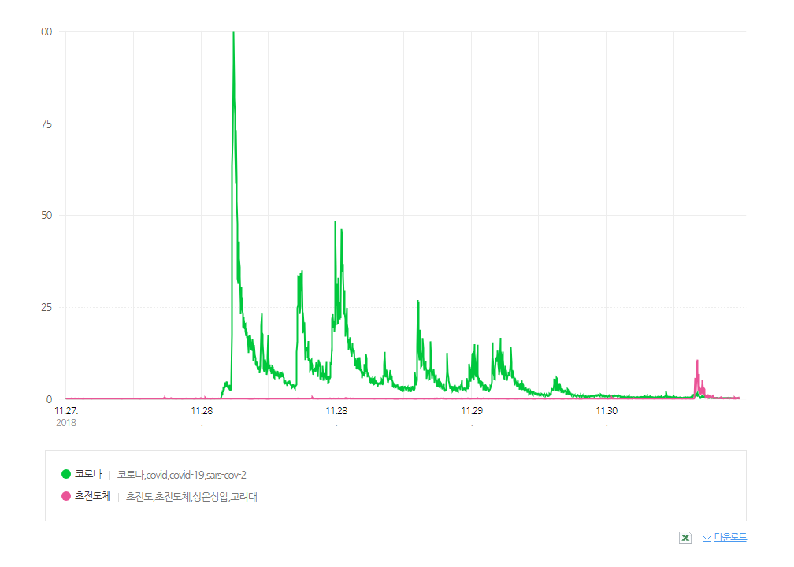
우측 하단 버튼을 통해 파일 다운로드 가능함

Slide 5
특징
특징특징특징
설명
설명설명설명

